Slide 1
Сүзләрне ныгыту өчен лексик минимумга туры килгән уеннар
«Солнышко» балалар бакчасының татар теле тәрбиячесе Зарипова Эльмира Минегазизовна

Slide 2
Ел фасылын, һава торышын, атна көнен, ай вакытын билгеләү

Slide 3
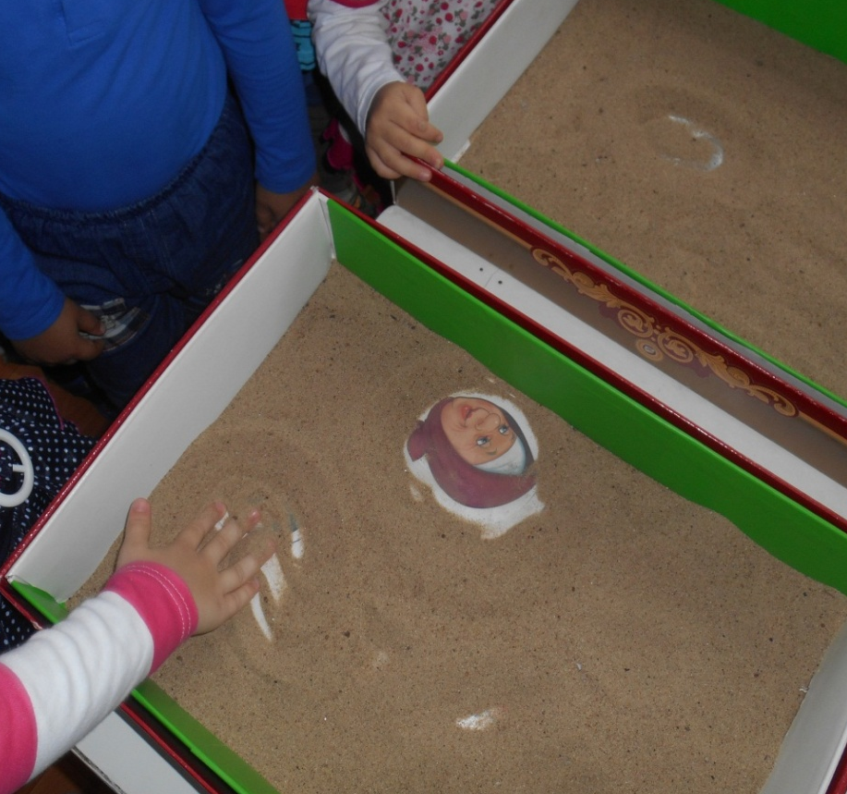
Комлы фантазия

Slide 4
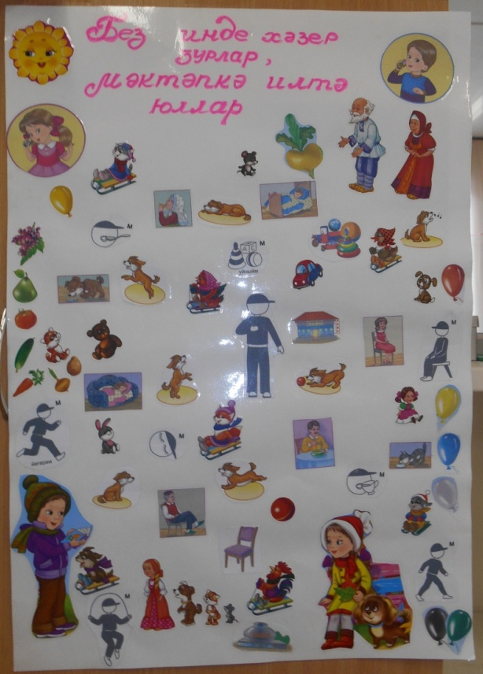
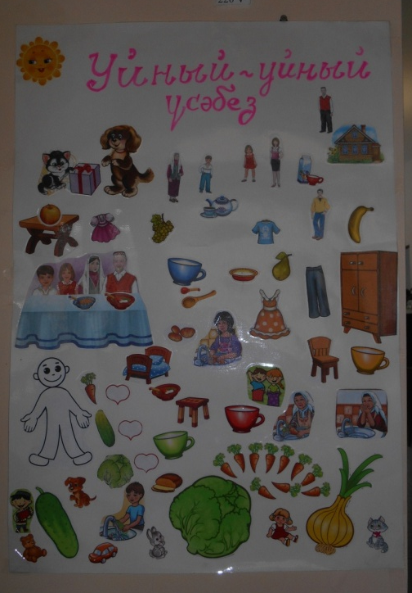
Коллаж “Минем өем”
Коллаж “Без инде хәзер зурлар, мәктәпкә илтә юллар”
Коллаж “Уйный-уйный
үсәбез”

Slide 5
Бармак уены

Slide 6
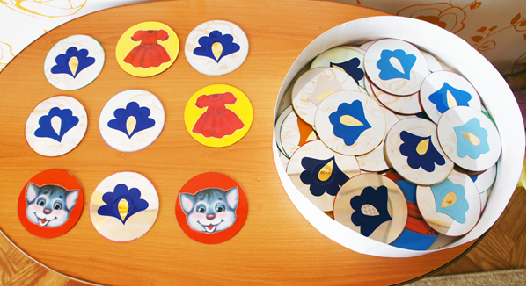
“Пар табу”, “Татарча әйт, сана”, “Нәрсә артык?”, Теремкәй” уеннары

Slide 7
“Теремкәй” уены

Slide 8
Игътибарыгыз өчен рәхмәт!

